Slide 1
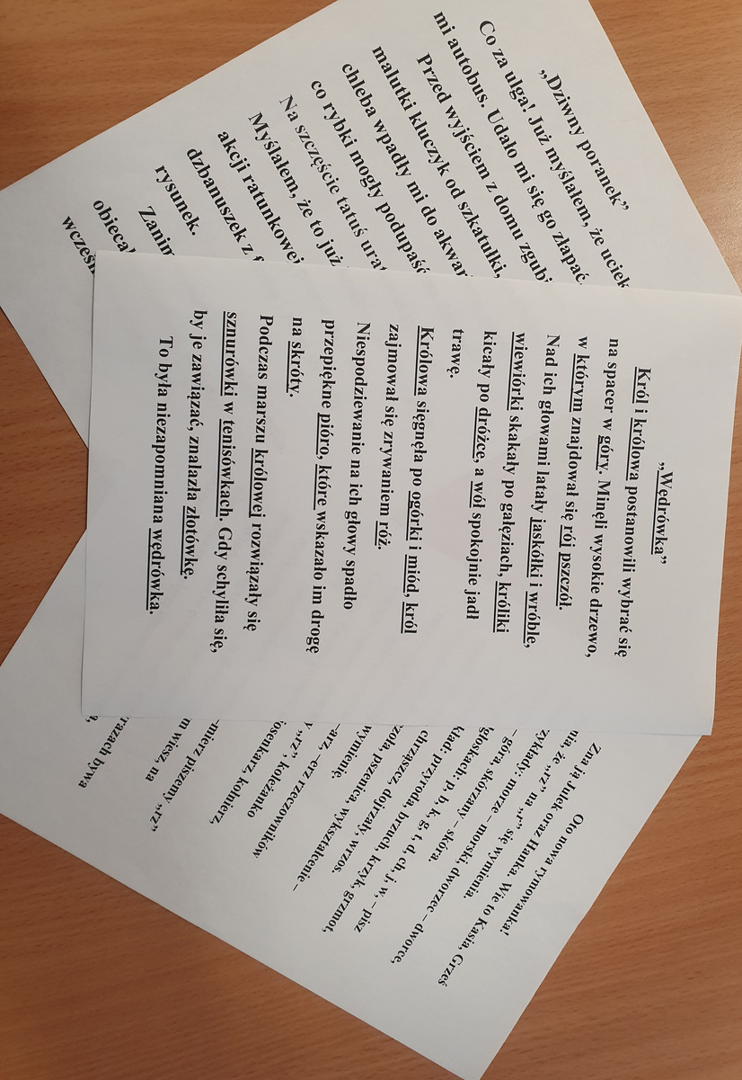
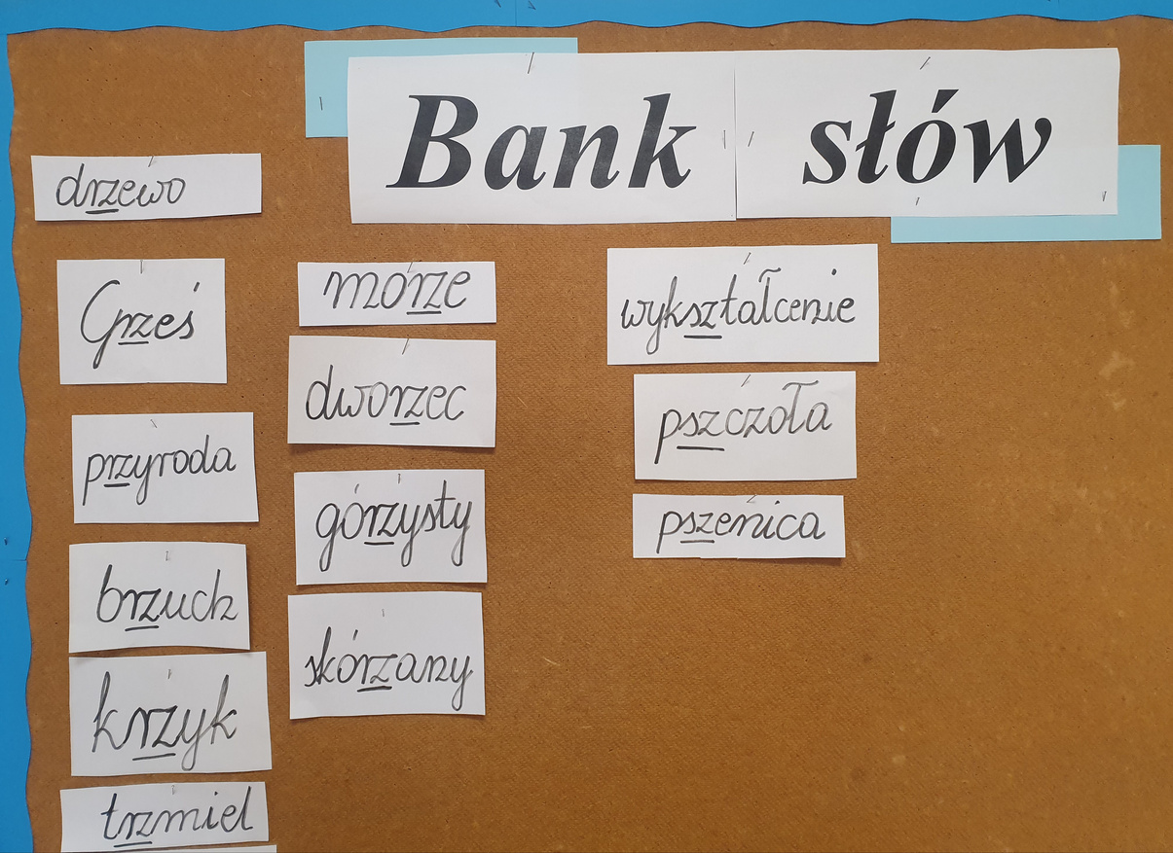
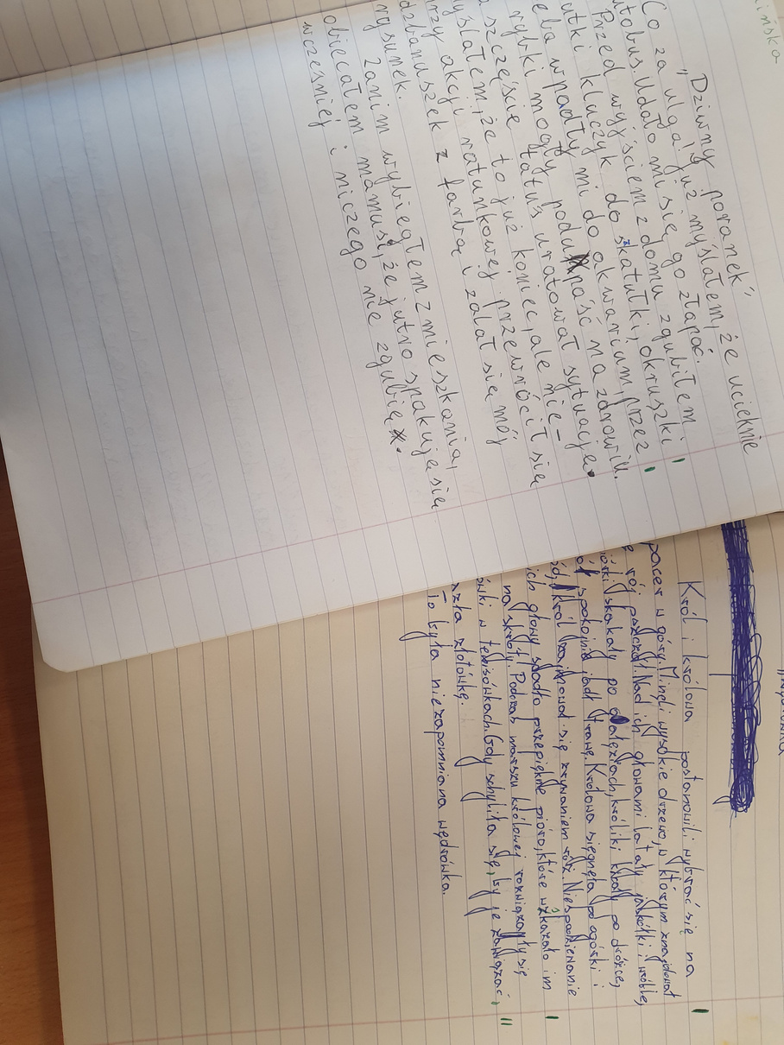
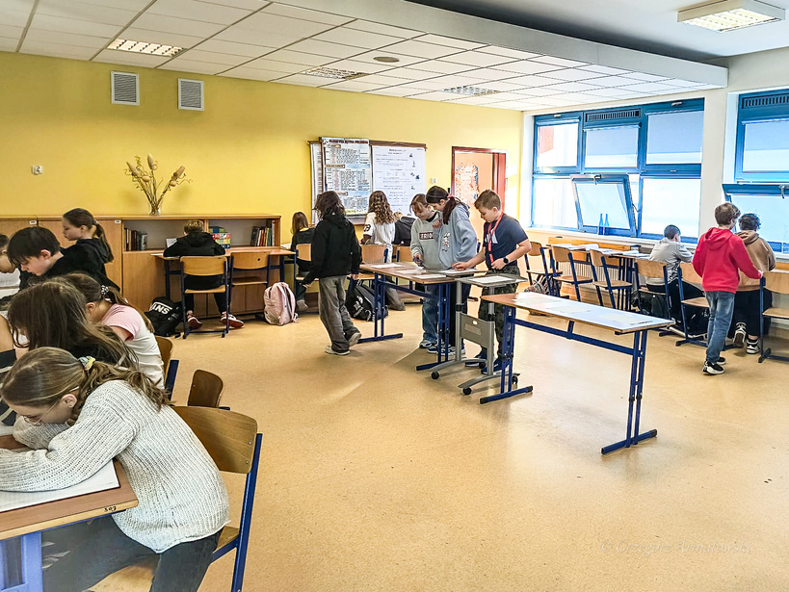
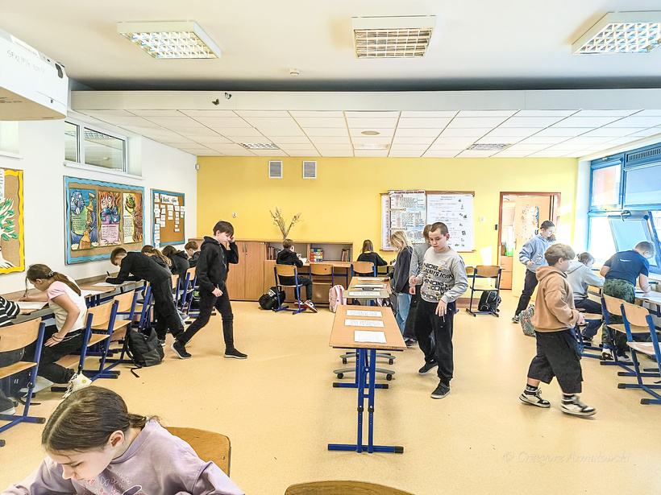
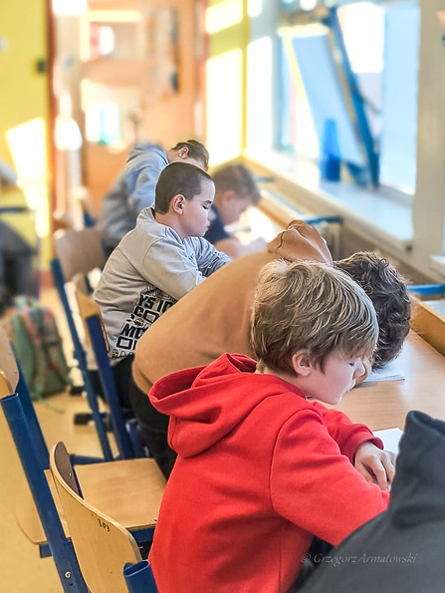
Innowacja pedagogiczna
„SŁOWO NA DZIŚ. BIEGIEM DO CELU: „ZNAM ZASADY ORTOGRAFICZNE I PISZĘ POPRAWNIE”
W ramach innowacji metodycznej podczas każdej roboczej lekcji języka polskiego w roku szklolnym 2024/2025 uczniowie klasy 4b i 4c rozwijali umiejętności z zakresu ortografii.

Slide 2
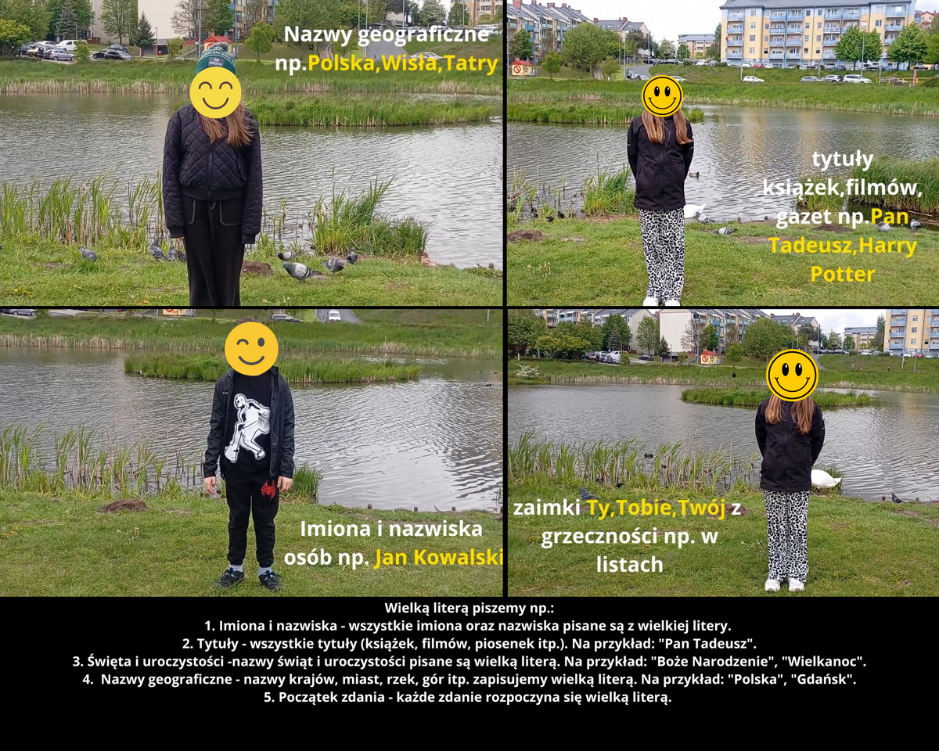
Uczniowie:
utrwalili pisownię kilkuset wyrazów z „Banku słów”,
uczestniczyli w „bieganych dyktandach”, co pozwoliło im zaangażować do zgłębiania zagadnień ortograficznych całe ciało oraz różne ośrodki układu nerwowego,
układali teksty składające się z wyrazów zgromadzonych w „Banku słów”, uczestniczyli w grupowych grach i zabawach ortograficznych,
przygotowali film i prezentację o ortografii, występowali w roli ekspertów.
Nauczycielka j. polskiego: Urszula Łuć.

